Slide 1
팀 명 | 와플(Wapple)
서비스 명 | 투어플래닛 (TourPlanit)
Notes:
[Sources]
Official template: https://drive.google.com/file/d/10fxZ7pK_l1n3TMkWnYQQss8jkM85-hJV/view
Official notice: https://lowly-polyanthus-1fb.notion.site/2026-3a75dce406e38034a9a8d058a1b55596
Official challenge list: https://www.hallym.ac.kr/bbs/hlsw/335/231332/download.do
Production service: https://tourplanit.netlify.app

Slide 2
서비스명 | 투어플래닛 (TourPlanit) - 관광데이터 기반 여행상품 기획 자동화
서비스 유형 | 웹 - 로그인 없이 사용하는 반응형 서비스
서비스 타깃 | 신규 테마 관광 상품을 신속하게 개발 및 홍보해야 하는 여행사 및 지자체 여행 실무자
서비스 개요 | 지역·기간·테마·타깃을 입력하면 한국관광공사 관광지 데이터와 AI를 연결해 일정·견적·다채널 홍보 초안을 한 흐름에서 만드는 검토형 워크스페이스
선택 지정과제 | 지정과제 7번 - 전통적 여행 상품 개발 방식의 프로세스 파편화 및 공급 지연에 따른 급변하는 관광 트렌드와 수요에 대한 적기 대응 실패
지정과제 선택 이유 | 관광지 탐색, 일정 구성, 원가 검토, 홍보물 작성이 서로 다른 도구에 흩어져 반복 입력과 공급 지연이 발생한다. 공공데이터와 AI를 실제 실무 산출물로 연결해 대응 속도를 높일 필요가 있다.
Notes:
[Sources]
Official template: https://drive.google.com/file/d/10fxZ7pK_l1n3TMkWnYQQss8jkM85-hJV/view
Official notice: https://lowly-polyanthus-1fb.notion.site/2026-3a75dce406e38034a9a8d058a1b55596
Official challenge list: https://www.hallym.ac.kr/bbs/hlsw/335/231332/download.do
Production service: https://tourplanit.netlify.app

Slide 3
지정과제 기반 서비스 기획 방향 | 공식 서비스 주제인 ‘상품 기획서 작성부터 다채널 마케팅 콘텐츠 제작까지의 과정을 자동화하는 실무 지원 서비스’를 구현한다. 지역·기간·테마·타깃·예산 입력 → KTO 관광지 조회 → AI 기획안 → 일정·견적 → 카드뉴스·블로그·카카오 문구로 연결한다. 실제 API 성공 데이터에만 출처·API명·필드·관광지 목록을 표시하며 AI 결과는 담당자가 검토·수정한다.
해시태그 목록 | #여행 상품 기획 #데이터 기반 #관광 수요 #관광지 분석
Notes:
[Sources]
Official template: https://drive.google.com/file/d/10fxZ7pK_l1n3TMkWnYQQss8jkM85-hJV/view
Official notice: https://lowly-polyanthus-1fb.notion.site/2026-3a75dce406e38034a9a8d058a1b55596
Official challenge list: https://www.hallym.ac.kr/bbs/hlsw/335/231332/download.do
Production service: https://tourplanit.netlify.app

Slide 4
해시태그 연계 핵심기능 및 상세내용
해시태그 | 연계 기능 | 연계 상세 내용
#여행 상품 기획 #데이터 기반 #관광 수요 #관광지 분석 | 조건 입력·기획 요약 관광 데이터 근거 패널 테마·타깃·기간 설정 지역 관광지 후보 조회 | 지역·기간·테마·타깃·예산·운영조건을 구조화해 상품 초안을 생성한다. 성공한 OpenAPI 응답에만 API명, 지역 코드, 조회 시각, 사용 필드와 관광지 목록을 표시한다. 고객군과 여행 조건을 AI 상품 구성의 입력으로 사용한다. areaBasedList2의 관광지명·주소·이미지·콘텐츠 ID·타입을 기획 후보로 활용한다. 카드뉴스·블로그·카카오 문구는 공식 기능 예시의 ‘다채널 마케팅 홍보 카피 자동 생성’ 구현 결과로 별도 제공한다.
Notes:
[Sources]
Official template: https://drive.google.com/file/d/10fxZ7pK_l1n3TMkWnYQQss8jkM85-hJV/view
Official notice: https://lowly-polyanthus-1fb.notion.site/2026-3a75dce406e38034a9a8d058a1b55596
Official challenge list: https://www.hallym.ac.kr/bbs/hlsw/335/231332/download.do
Production service: https://tourplanit.netlify.app

Slide 5
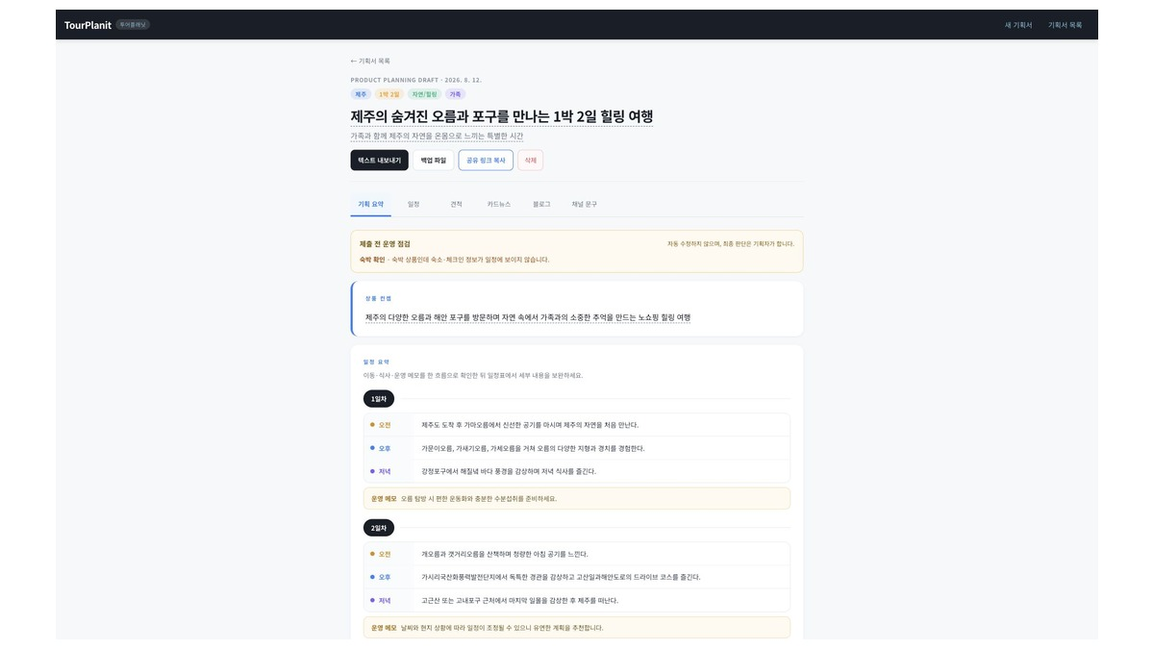
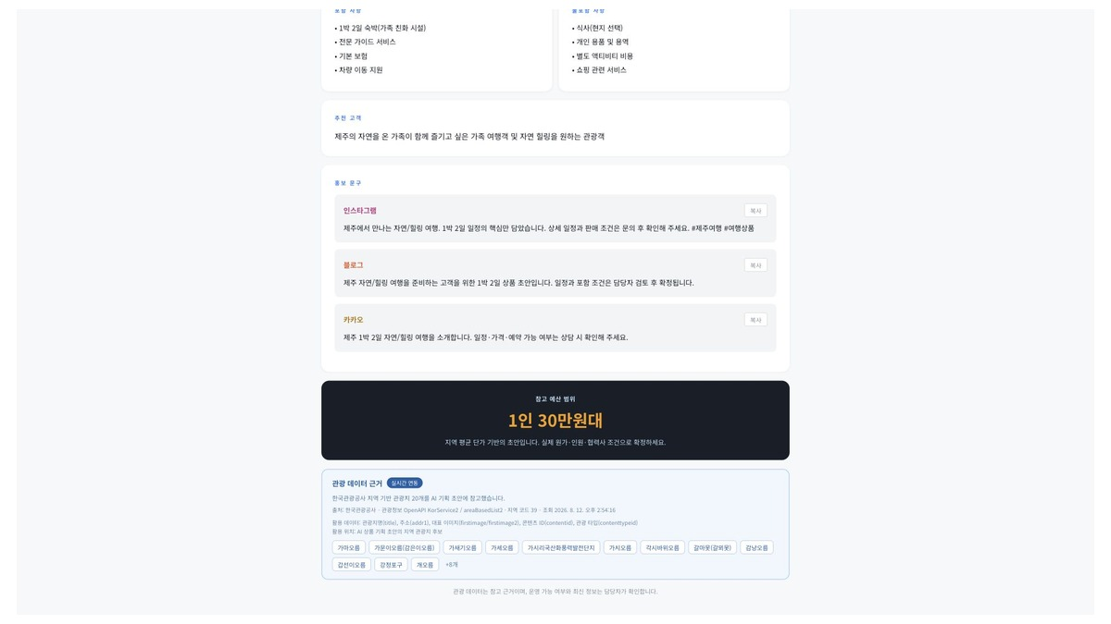
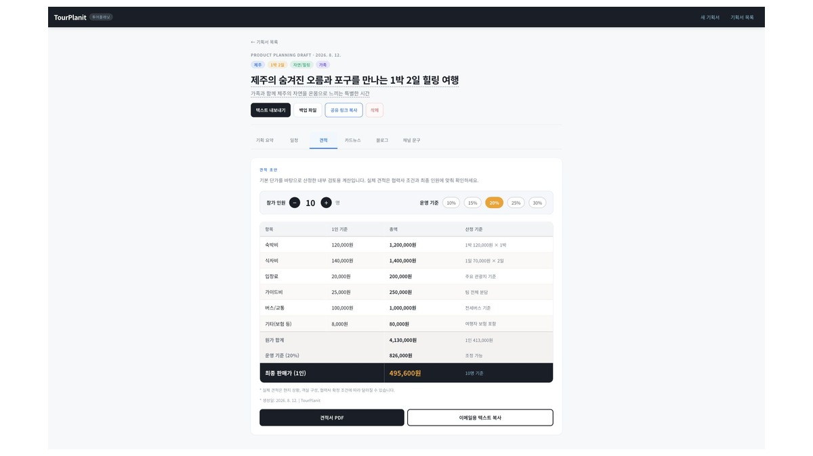
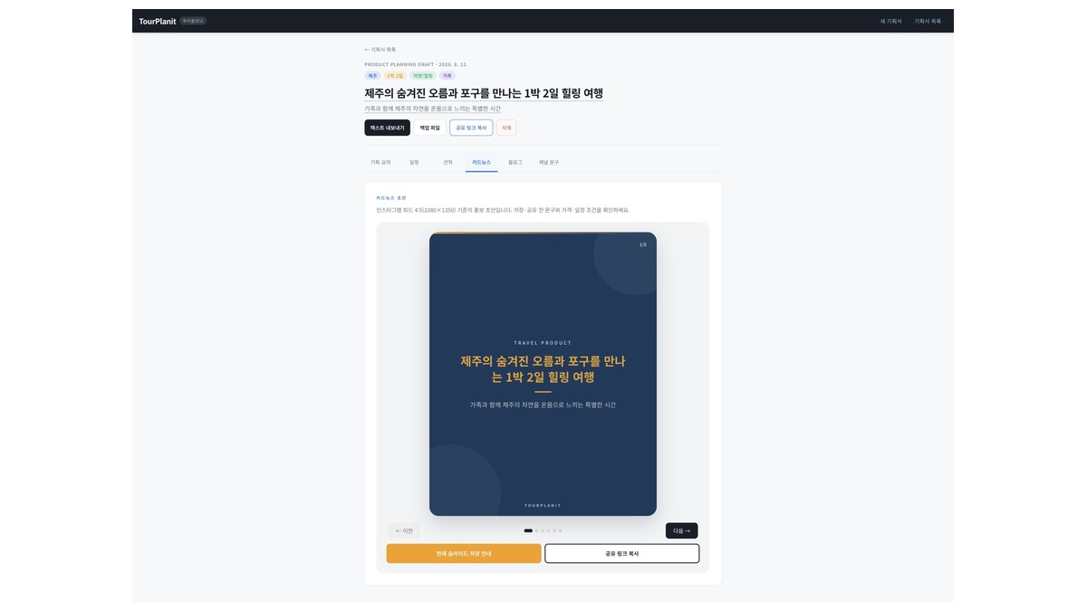
해시태그1 | #여행 상품 기획 #데이터 기반 #관광 수요 #관광지 분석
연계기능1 | KTO 실데이터 근거를 연결한 여행상품 통합 기획
기능설명1 | 조건 입력부터 KTO 조회, AI 생성, 일정·견적·홍보물 검토까지 로그인 없이 한 흐름으로 실행한다.
기능 흐름도
① 조건 입력 지역·기간·테마·타깃·예산 | ② KTO 조회 + AI 생성 성공 데이터만 근거 표시 | ③ 일정·견적 검토 운영조건·원가 확인 | ④ 홍보물 전환 4:5 카드·블로그·카카오
Notes:
[Sources]
Official template: https://drive.google.com/file/d/10fxZ7pK_l1n3TMkWnYQQss8jkM85-hJV/view
Official notice: https://lowly-polyanthus-1fb.notion.site/2026-3a75dce406e38034a9a8d058a1b55596
Official challenge list: https://www.hallym.ac.kr/bbs/hlsw/335/231332/download.do
Production service: https://tourplanit.netlify.app

Slide 6
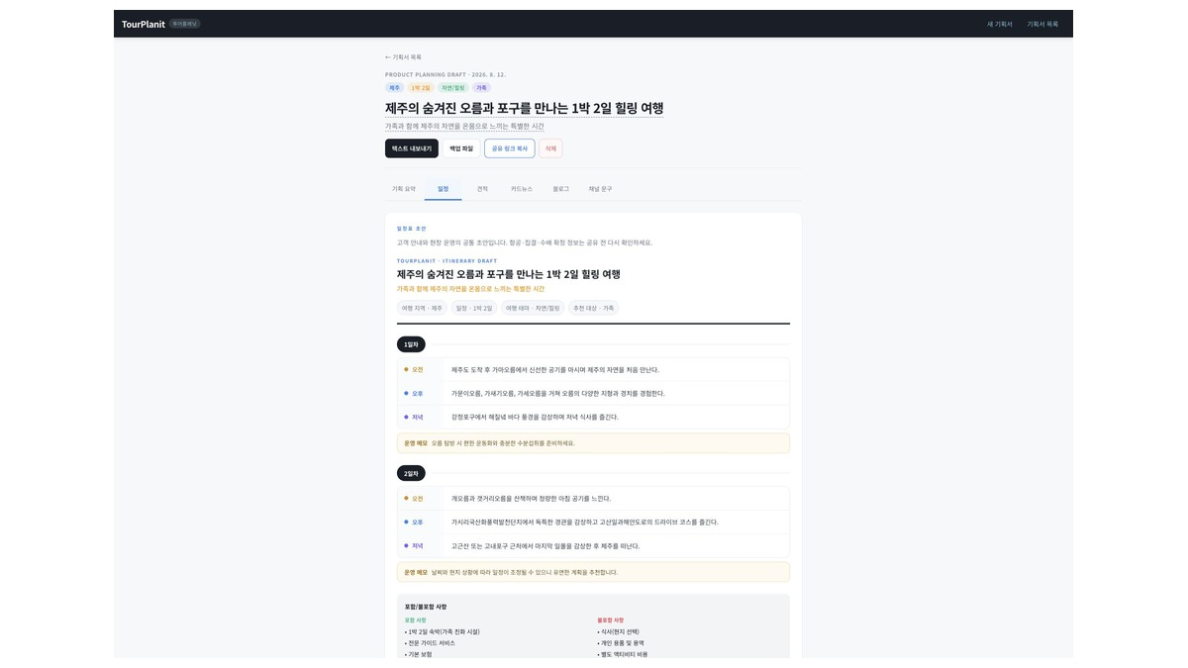
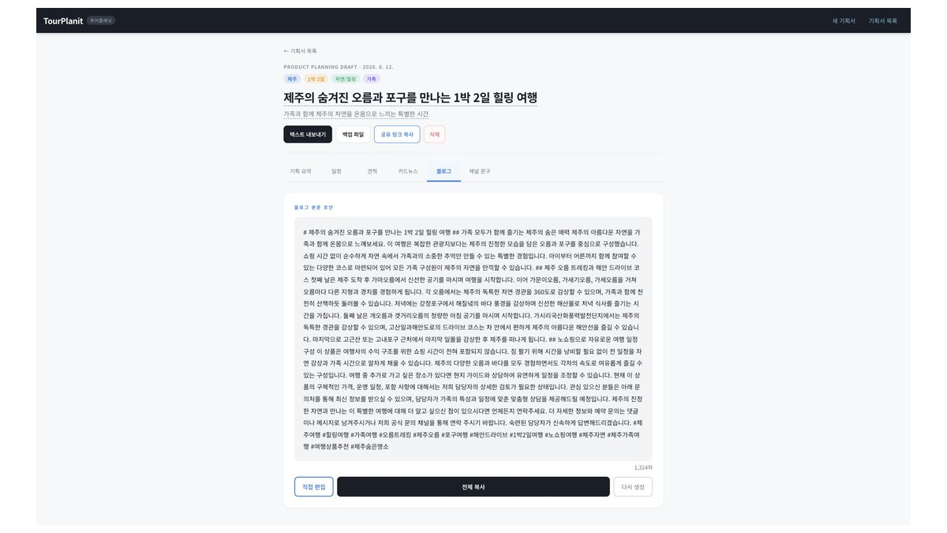
서비스 대표 이미지 (썸네일)
서비스 상세 이미지
Notes:
[Sources]
Official template: https://drive.google.com/file/d/10fxZ7pK_l1n3TMkWnYQQss8jkM85-hJV/view
Official notice: https://lowly-polyanthus-1fb.notion.site/2026-3a75dce406e38034a9a8d058a1b55596
Official challenge list: https://www.hallym.ac.kr/bbs/hlsw/335/231332/download.do
Production service: https://tourplanit.netlify.app

Slide 7
서비스 개발에 활용한 한국관광공사 OpenAPI 리스트
1 | API명 | 한국관광공사 관광정보 OpenAPI KorService2 / areaBasedList2
 | 상세설명 | Endpoint: /B551011/KorService2/areaBasedList2 파라미터: areaCode, contentTypeId, numOfRows, pageNo, MobileOS, MobileApp, _type 활용 필드: title, addr1, firstimage/firstimage2, contentid, contenttypeid 활용 위치: AI 상품 초안의 지역 관광지 후보 및 결과 화면의 관광 데이터 근거·관광지 목록 성공 판정: HTTP 성공 + resultCode 0000(또는 미기재) + 관광지 1건 이상
Notes:
[Sources]
Official template: https://drive.google.com/file/d/10fxZ7pK_l1n3TMkWnYQQss8jkM85-hJV/view
Official notice: https://lowly-polyanthus-1fb.notion.site/2026-3a75dce406e38034a9a8d058a1b55596
Official challenge list: https://www.hallym.ac.kr/bbs/hlsw/335/231332/download.do
Production service: https://tourplanit.netlify.app

Slide 8
서비스 개발에 활용한 기타 API, 파일데이터
1 | 데이터명 | Anthropic Messages API
 | 상세설명 | Netlify Function에서만 호출해 상품명·컨셉·일정·포함/불포함·홍보문구와 블로그 초안을 구조화한다. API 오류는 성공으로 숨기지 않으며 키는 브라우저에 전달하지 않는다.
2 | 데이터명 | 브라우저 Local Storage 및 URL-safe 공유 데이터
 | 상세설명 | 기획서 저장·백업·공유 링크에 사용한다. 제출·데모에는 실제 고객 개인정보·예약·결제 정보를 저장하지 않는다.
Notes:
[Sources]
Official template: https://drive.google.com/file/d/10fxZ7pK_l1n3TMkWnYQQss8jkM85-hJV/view
Official notice: https://lowly-polyanthus-1fb.notion.site/2026-3a75dce406e38034a9a8d058a1b55596
Official challenge list: https://www.hallym.ac.kr/bbs/hlsw/335/231332/download.do
Production service: https://tourplanit.netlify.app

Slide 9
차별성 | 관광지 검색에서 끝나지 않고 실제 여행상품 기획·일정·견적·다채널 홍보 산출물에 동일 데이터를 연결한다. KTO 성공 데이터에만 출처와 활용 필드를 노출하고 fallback은 기본 데이터로 명확히 구분한다. AI 출력은 구조 검증과 안전한 문구 fallback을 거치며 자동 확정·발행하지 않는다. 심사위원은 로그인 없이 공개 URL에서 제주 상품 생성 전 과정을 재현할 수 있다.
발전계획 | ① KTO 상세정보·행사·숙박·음식점 API로 근거 범위를 확장한다. ② 협력사 실제 단가와 객실·차량 수배 정보를 연결해 견적 정확도를 높인다. ③ 팀 검토 이력·권한·버전 관리를 추가한다. ④ 접근성·다국어·지역사업자 공동기획 기능을 단계적으로 검증한다. ⑤ 실제 여행사 업무에서 기획 리드타임과 수정 횟수를 측정해 추천·검토 품질을 개선한다.
Notes:
[Sources]
Official template: https://drive.google.com/file/d/10fxZ7pK_l1n3TMkWnYQQss8jkM85-hJV/view
Official notice: https://lowly-polyanthus-1fb.notion.site/2026-3a75dce406e38034a9a8d058a1b55596
Official challenge list: https://www.hallym.ac.kr/bbs/hlsw/335/231332/download.do
Production service: https://tourplanit.netlify.app

